Slide 1

Wizja nowoczesnej szkoły – kształtowanie u uczniów kompetencji kluczowych

Slide 2
W jakim świecie będą funkcjonować nasi uczniowie?
Automatyzacja, cyfryzacja i związane z nimi zjawiska znacząco zmienią definicję pracy w nadchodzących latach.
• Prawie połowa (47%) zawodów znanych obecnie zostanie zastąpiona pracą maszyn w ciągu najbliższych 25 lat.
• Zawody takie jak robotnik rolny, sprzedawca, recepcjonista, księgowy, bibliotekarz, agent ubezpieczeniowy, urzędnik bankowy lub pocztowy są w ponad 90% zagrożone automatyzacją.
• Kompetencje cyfrowe są kluczowe dla sukcesu zawodowego w nowych realiach cyfrowej gospodarki.
Z RAPORTU Gumtree.pl „Aktywni+ Przyszłość rynku pracy” 2017

Slide 3
Analiza danych to najbardziej obiecujący kierunek rozwoju: najlepiej opłacanymi zawodami będą Data Scientist, DevOp Engineer oraz Data Engineer.
Psycholog, pielęgniarka, analityk biznesowy, specjalista IT, duchowny, wykładowca i lekarz nie muszą obawiać się o swoją przyszłość zawodową — ryzyko automatyzacji wynosi poniżej 2%.
Zawody kreatywne, wymagające nieszablonowego działania, są bezpiecznym kierunkiem rozwoju, w przeciwieństwie do zawodów opartych na czynnościach powtarzalnych i schematycznych!
Z RAPORTU Gumtree.pl „Aktywni+ Przyszłość rynku pracy” 2017

Slide 4
„Każdy ma prawo do edukacji włączającej, charakteryzującej się dobrą jakością szkoleń i uczenia się przez całe życie w celu utrzymania i nabywania umiejętności, które pozwolą mu w pełni uczestniczyć w życiu społeczeństwa i skutecznie radzić sobie ze zmianami na rynku pracy”.
ZAŁĄCZNIK do wniosku dotyczącego zalecenia Rady w sprawie kompetencji kluczowych w procesie uczenia się przez całe życie Bruksela, dnia 17.1.2018

Slide 5
Osiem kompetencji kluczowych (Bruksela, dnia 17.1.2018)
Kompetencje w zakresie czytania i pisania;
Kompetencje językowe;
Kompetencje matematyczne oraz kompetencje w zakresie nauk przyrodniczych, technologii i inżynierii;
Kompetencje cyfrowe;
Kompetencje osobiste, społeczne i w zakresie uczenia się;
Kompetencje obywatelskie;
Kompetencje w zakresie przedsiębiorczości;
Kompetencje w zakresie świadomości i ekspresji kulturalnej.
ZAŁĄCZNIK do wniosku dotyczącego zalecenia Rady w sprawie kompetencji kluczowych w procesie uczenia się przez całe życie Bruksela, dnia 17.1.2018

Slide 6
Kompetencje kluczowe to te, których wszystkie osoby potrzebują do samorealizacji i rozwoju osobistego, uzyskania szans na zatrudnienie, włączenia społecznego i aktywnego obywatelstwa.

Slide 7
Jak rozumieć kompetencje kluczowe?
Wiedza
Umiejętności
Postawy

Slide 8
ZAŁĄCZNIK do wniosku dotyczącego zalecenia Rady w sprawie kompetencji kluczowych w procesie uczenia się przez całe życie
„Umiejętności jak myślenie krytyczne, rozwiązywanie problemów, praca zespołowa, umiejętność porozumiewania się i negocjowania, umiejętności analityczne, kreatywność i umiejętności międzykulturowe są elementem wszystkich kompetencji kluczowych”.

Slide 9
Uwarunkowania prawne kształcenia kompetencji uczniów w szkole
Ustawa z dnia 14 grudnia 2016 r. Prawo oświatowe
Rozporządzenie MEN z dnia 14 lutego 2017 r. w sprawie podstawy programowej wychowania przedszkolnego oraz podstawy programowej kształcenia ogólnego dla szkoły podstawowej…
Rozporządzenie MEN z dnia 31 marca 2017 r. w sprawie podstawy programowej kształcenia w zawodach
Rozporządzenie MEN z dnia 11 sierpnia 2017 r. w sprawie wymagań wobec szkół i placówek

Slide 10
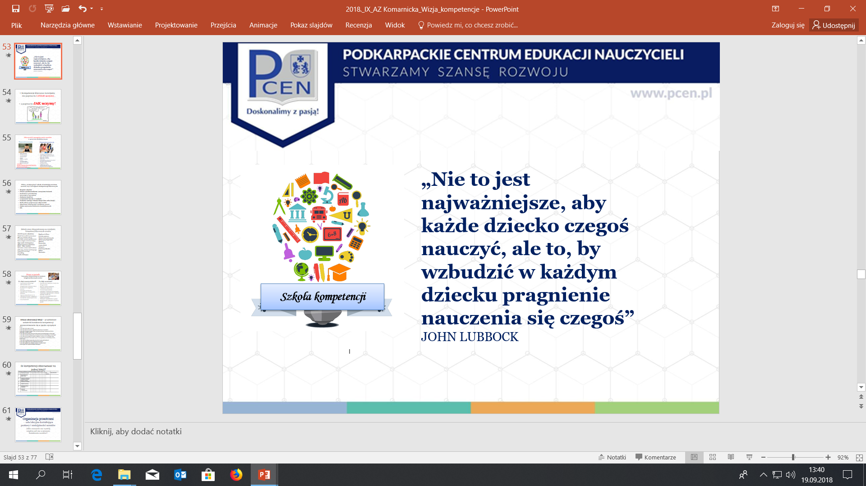
Nowoczesna szkoła - szkoła kształtująca u uczniów kompetencje kluczowe

Slide 11
Kompetencje kluczowe a podstawa programowa
Kształcenie ogólne w szkole podstawowej ma na celu:
2)wzmacnianie poczucia tożsamości indywidualnej, kulturowej, narodowej, regionalnej i etnicznej;
4) rozwijanie kompetencji takich jak kreatywność, innowacyjność i przedsiębiorczość;
5) rozwijanie umiejętności krytycznego i logicznego myślenia, rozumowania, argumentowania i wnioskowania;

Slide 12
Najważniejsze umiejętności rozwijane w ramach kształcenia ogólnego w szkole podstawowej to:
1) sprawne komunikowanie się w języku polskim oraz w językach obcych nowożytnych;
2) sprawne wykorzystywanie narzędzi matematyki w życiu codziennym, a także kształcenie myślenia matematycznego;
3) poszukiwanie, porządkowanie, krytyczna analiza oraz wykorzystanie informacji z różnych źródeł;
4) kreatywne rozwiązywanie problemów z różnych dziedzin ze świadomym wykorzystaniem metod i narzędzi wywodzących się z informatyki, w tym programowanie;
5) rozwiązywanie problemów, również z wykorzystaniem technik mediacyjnych;
6) praca w zespole i społeczna aktywność;
7) aktywny udział w życiu kulturalnym szkoły, środowiska lokalnego oraz kraju.

Slide 13
Podstawa programowa– Zadania szkoły
Przykłady zadań szkoły:
Rozwijanie kompetencji czytelniczych;
Rozwijanie postaw obywatelskich, patriotycznych i społecznych;
Przygotowanie uczniów do wyboru kierunku kształcenia i zawodu;
Nabywanie wiedzy i umiejętności potrzebnych do rozwiazywania problemów z wykorzystaniem metod i technik wywodzących się z informatyki.

Slide 14
Kompetencje kluczowe a wymagania państwa
Wymaganie 1:
Procesy edukacyjne są zorganizowane w sposób sprzyjający uczeniu się
Uczniowie znają stawiane przed nimi cele i formułowane wobec nich oczekiwania. Nauczyciele stosują różne metody pracy dostosowane do potrzeb ucznia, grupy i oddziału.
Nauczyciele motywują uczniów do aktywnego uczenia się i wspierają ich w trudnych sytuacjach, tworząc atmosferę sprzyjającą uczeniu się.
Nauczyciele kształtują u uczniów umiejętność uczenia się.

Slide 15
Wymaganie 3: Uczniowie są aktywni
Uczniowie są zaangażowani w zajęcia prowadzone w szkole lub placówce i chętnie w nich uczestniczą.
Uczniowie współpracują ze sobą w realizacji przedsięwzięć i rozwiązywaniu problemów.
Nauczyciele stwarzają sytuacje, które zachęcają uczniów do podejmowania różnorodnych aktywności.
Uczniowie inicjują i realizują różnorodne działania na rzecz własnego rozwoju, rozwoju szkoły lub placówki i społeczności lokalnej.

Slide 16
Kompetencje kluczowe a nauczyciele
Rozwijanie kompetencji kluczowych u uczniów – zadaniem każdego nauczyciela, bez względu na nauczany przedmiot.
Kształtowania wszystkich umiejętności powinno się odbywać podczas zajęć przedmiotowych, pozalekcyjnych, pozaszkolnych.

Slide 17
Podstawowe kierunki realizacji polityki oświatowej państwa w roku szkolnym 2018/2019
100 rocznica odzyskania niepodległości – wychowanie do wartości i kształtowanie patriotycznych postaw uczniów.
Wdrażanie nowej podstawy programowej kształcenia ogólnego. Kształcenie rozwijające samodzielność, kreatywność i innowacyjność uczniów.
Kształcenie zawodowe oparte na ścisłej współpracy z pracodawcami. Rozwój doradztwa zawodowego.
Rozwijanie kompetencji cyfrowych uczniów i nauczycieli. Bezpieczne i odpowiedzialne korzystanie z zasobów dostępnych w sieci.

Slide 18
Samodzielność
Dyspozycja dziecka do podejmowania wyzwań i działania z własną wolą.
(Kinga Kuszak)

Slide 19
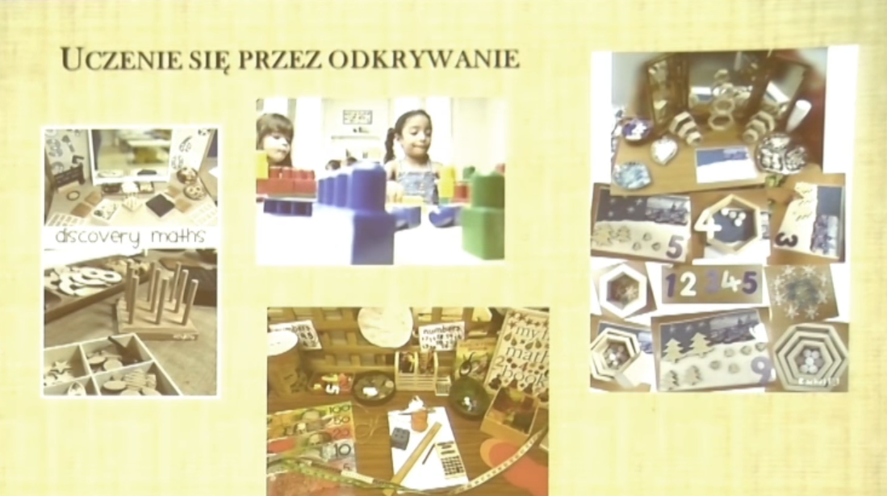
Kiedy polski uczeń pracuje samodzielnie?

Slide 20
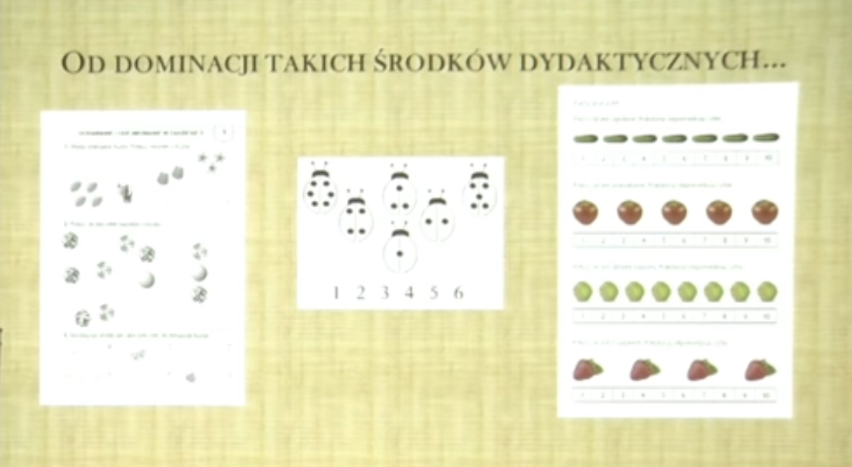
W kierunku nowoczesnej szkoły

Slide 21
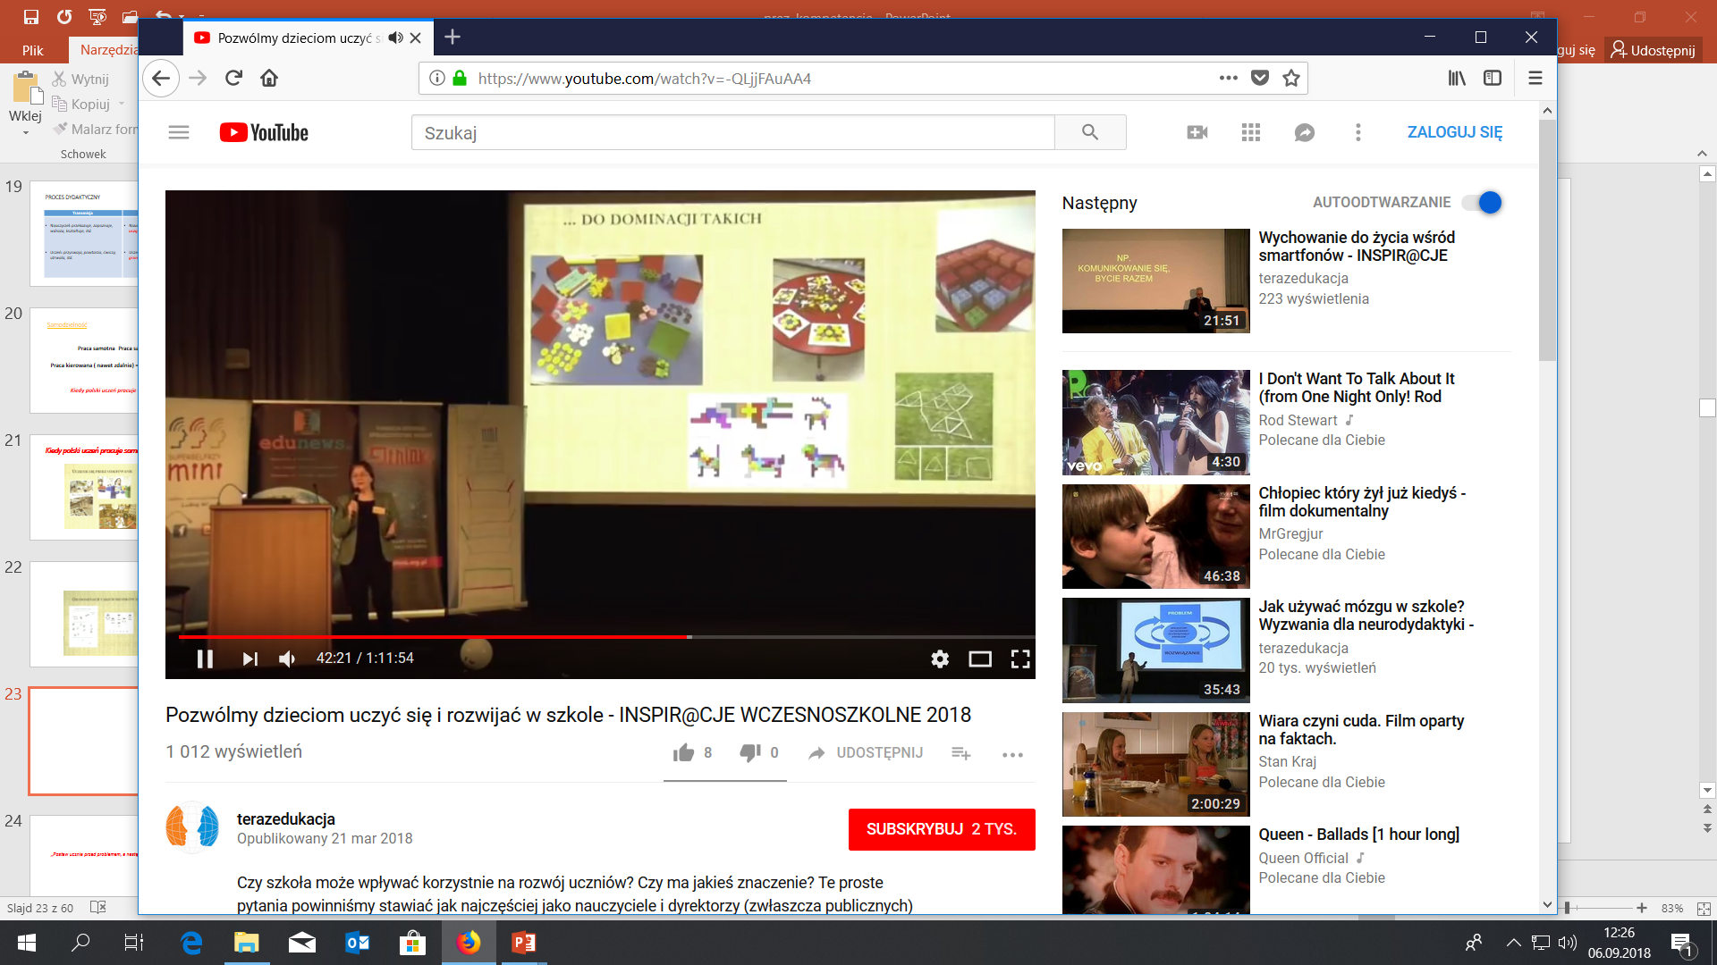

Slide 22
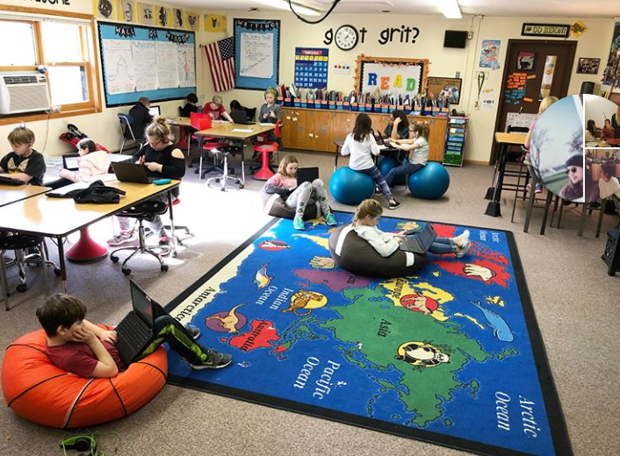
Aranżacja przestrzeni

Slide 23
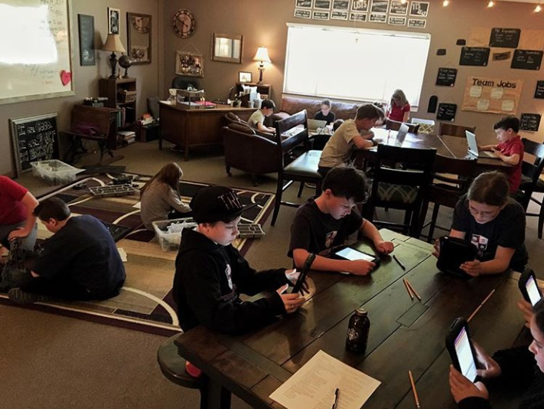

Slide 24
KREATYWNOŚĆ
Wiedza
świadomość znaczenia postawy kreatywnej w obliczu życiowych wyzwań;
Umiejętności
płynność, oryginalność i swoboda myślenia;
Postawy
znajomość elementów wyróżniających postawę kreatywną;
znajomość czynników stymulujących i ograniczających kreatywność;
znajomość metod i technik ukierunkowanych na rozwijanie indywidualnej kreatywności;
wiedza na temat zasad stymulujących procesy twórcze w zespole.
umiejętność krytycznej oceny pomysłów;
sprawność w wykorzystywaniu strategii twórczych w praktyce.
gotowość ponoszenia ryzyka i przekraczania schematów (społecznych, poznawczych, myślowych);
otwartość na nowe problemy;
gotowość do uczenia się interdyscyplinarnego;
odporność na krytykę zewnętrzną i gotowość do konstruktywnego wykorzystywania informacji zwrotnych napływających z otoczenia.

Slide 25
INNOWACYJNOŚĆ
„Wprowadzenie czegoś nowego, rzecz nowo wprowadzana”. (Według Słownika języka polskiego)
„Zdolność osoby do wcielania nowych pomysłów w czyn”. (Najmocniej wiąże się z inicjatywnością i przedsiębiorczością)
Innowacyjność łączy się ze zdolnością do konstruktywnego porozumiewania się w różnych środowiskach, wyrażania i rozumienia różnych punktów widzenia. (W obszarze kompetencji społeczno-obywatelskich, zdefiniowanych przez Parlament Europejski)

Slide 26
Wiedza
znajomość tego, czym jest innowacyjność i jaka jest korelacja między kreatywnością i innowacyjnością;
Umiejętności
szybkie uczenie się, adaptacja i funkcjonowanie (działanie) w obliczu nowych wyzwań;
Postawy
Gotowość podejmowania ryzyka i przyznawania prawa do błędów sobie i innym;
znajomość uwarunkowań sprzyjających rozwojowi kreatywności i wdrażaniu innowacji;
znajomość uwarunkowań blokujących rozwój kreatywności i wdrażanie innowacji.
planowanie i projektowanie;
myślenie dywergencyjne;
myślenie przyczynowo - skutkowe;
zdolności komunikacyjne i budowania relacji;
planowanie i organizowanie własnej pracy,
tworzenie czegoś nowego;
stosowanie nowego sposobu pracy, nowego rozwiązania, nowej metody;
kierowanie własnych działań do nowych odbiorców
nawiązywanie nowych relacji poszerzających możliwości działania w jakimś obszarze.
zdolność do dostrzegania nowych możliwości i krytycznej ich oceny, przewidywania, kreowania nowych, twórczych rozwiązań, wdrażania pomysłów, podejmowania ryzyka i konsekwencji w osiąganiu celów;
niezależność, zdolność do bycia proaktywnym, a więc przejmowania inicjatywy, a także do rozważnego rozumowania i podejmowania decyzji zgodnie z własnymi przekonaniami, niezależnie od zewnętrznej presji lub okoliczności.

Slide 27
Niezbędnym warunkiem działań innowacyjnych w szkole jest kształtowanie postawy kreatywności oraz umożliwienie wdrażania nowych rozwiązań.
Nie można kształtować postawy innowacyjnej bez podejmowania prób działań, realizacji projektów.

Slide 28
Innowacyjność w edukacji
Kształtowanie innowacyjności to tworzenie środowiska, w którym proces edukacyjny opiera się na mocnych stronach ucznia i budowaniu jego poczucie własnej wartości oraz sprawstwa.
Jak?
Indywidualizacja nauczania.

Slide 29
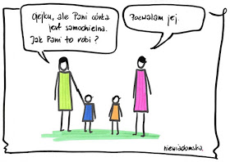
Kompetencje kluczowe rozwijamy nie poprzez to CZEGO uczymy,
a poprzez to JAK uczymy!

Slide 30
Jak? – Warunki i sposób realizacji podstawy programowej
gry i zabawy edukacyjne;
dyskusja, debata, drama, projekt edukacyjny;
stosowanie tablicy interaktywnej; filmy i gry dydaktyczne;
techniki ułatwiające uczenie się;
konkursy, wystawy, spotkania czytelnicze, zajęcia teatralne, eTwinning;
udział w koncertach, lekcje w salach koncertowych, muzeach;
projekty interdyscyplinarne;
lekcje w galeriach, muzeach, obiektach sakralnych;
metody aktywizujące, oparte na działaniu;
metody rozwiązywania problemów;

Slide 31
wycieczki edukacyjne;
obserwacja w terenie;
metody aktywizujące z wykorzystaniem komputera;
debaty, seminaria, konkursy, wystawy fotograficzne, opracowywanie przewodników, folderów, portfolio;
praca w grupach;
doświadczenia i obserwacje;
eksperymentowanie;
spotkania, prelekcje.

Slide 32
Nauczyciele to siła życiowa szkolnego sukcesu
Szkoły są takie jak ich nauczyciele
Kenn Robinson

Slide 33
Kultura organizacyjna szkoły sprzyjająca kształtowaniu kompetencji kluczowych
Współpraca nauczycieli– relacje wszystkich w szkole charakteryzują się zaufaniem, otwartością i dobrą komunikacją;
pozytywne relacje z przełożonymi – postrzeganie przełożonych jako wspierających pomysły, nieograniczających swobody działania;
świadomość własnych zasobów - jasność misji – świadomość celów organizacji;
stymulacja intelektualna – dyskusja jako forma rozwoju organizacji, uczenie się od siebie;
otwartość na organizacje zewnętrzne.

Slide 34
Dyrektor jako przywódca edukacyjny - Zasady skutecznego przywództwa
wskazuj właściwą drogę;
rozbudzaj wspólną wizję;
nie bój się zmian;
pozwól działać innym;
motywuj i wspieraj.
Na podstawie analizy tysięcy przypadków, opisujących rozmaite doświadczenia związane z przywództwem, J.M. Kouzes i B. Z. Posn

Slide 35
W pracy nauczycieli uczenie się jest równie ważne jak uczenie innych
„…na obecnym etapie rozwoju polskiej oświaty coraz bardziej kluczowy jest rozwój samych szkół jako organizacji uczących się. Po pierwsze, kluczowe jest tu doskonalenie metod nauczania i jakość pracy nauczycieli………..”
Strategia Rozwoju Kapitału Ludzkiego na lata 2014–2020

Slide 36
Wspomaganie zewnętrzne
Placówki doskonalenia nauczycieli, Poradnie psychologiczno-pedagogiczne, Biblioteki pedagogiczne organizują i prowadzą wspomaganie mające na celu poprawę jakości pracy szkoły tj.:
a) pomoc w diagnozowaniu potrzeb szkoły lub placówki,
b) ustalenie sposobów działania prowadzących do zaspokojenia potrzeb szkoły lub placówki,
c) zaplanowanie form wspomagania i ich realizację,
d) wspólną ocenę efektów i opracowanie wniosków z realizacji zaplanowanych form wspomagania;

Slide 37
MONITOROWANIE kształcenia kompetencji uczniów
obserwacje dyrektora szkoły
obserwacje zajęć otwartych, koleżeńskich
spacer edukacyjny
spotkania zespołów samokształceniowych
spotkania grup uczących się (Action Learning)
samoocena (nagrywanie lekcji)
coaching indywidualny lub grupowy
itd.

Slide 38
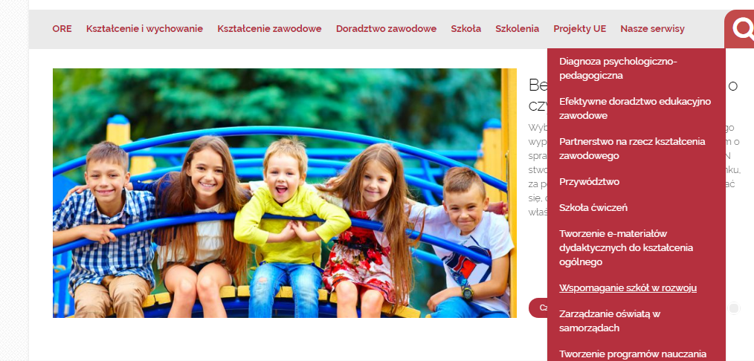
www.ore.edu.pl Projekty UE/ Wspomaganie szkół w rozwoju

Slide 39
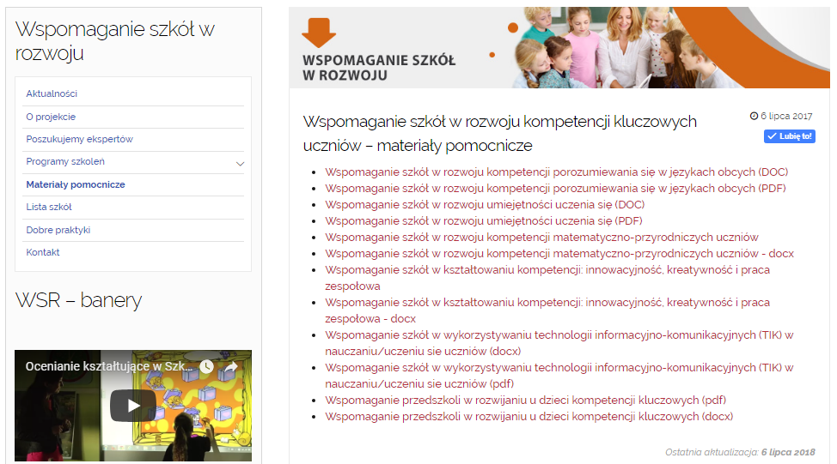

Slide 40
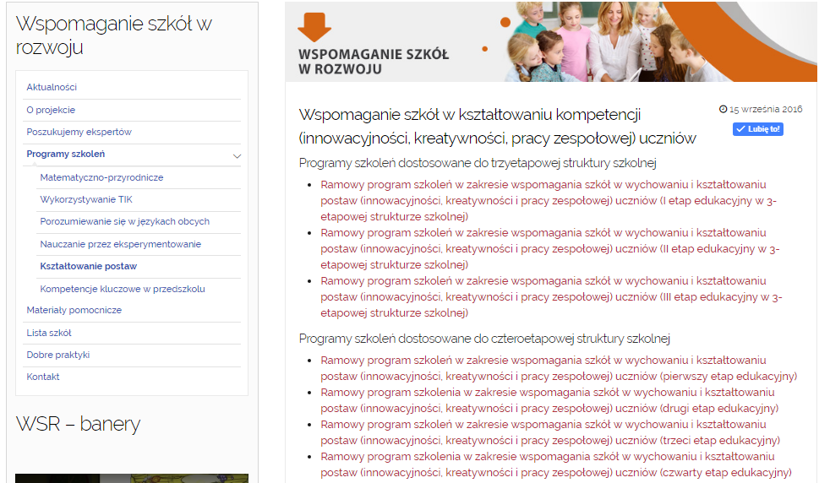

Slide 41
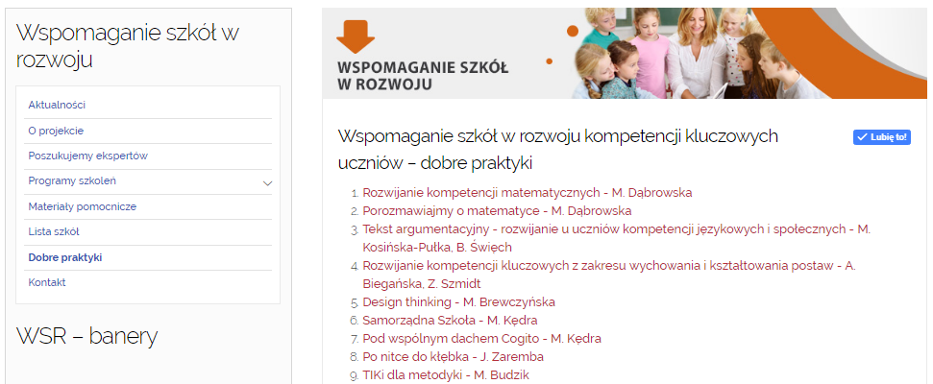

Slide 42
Dziękuję za uwagę

